Slide 1

第29回 源流セミナー
シェルドニズムの
神髄
True Meaning of
Sheldonism
2680地区 PDG 田中 毅
Notes:
ポール・ハリスやチェスレー・ペリーはロータリアンとして一生を終えましたが、シェルドンは1921年以降ロータリーとの関わりを一切絶ち、存命中に退会しました。なぜ退会したのかという理由を巡って、諸説が囁かれています。
シェルドンは自ら好んでロータリー運動に参加したわけではなく、ポール・ハリスとハリー・ラグルスの勢力争いの余波を受けて、入会しただけのことです。
オーストリア学派に属していたシェルドンは、1902年に、40年後を予測したような修正資本主義に基づく経営学を提唱した天才でした。彼の予測があまりにも未来を先取りして、世間の常識からかけ離れており、更に革命的な経済政策であったため、素人に過ぎないロータリアンや、時の共和党政権が受け入れることができなかったことは、アメリカ経済界にとって不幸なことだったと言えましょう。
シェルドンは自らが研究した新しい経営理念を皆に教える立場にあり、ロータリアンは辞を低くして、彼の教えを乞うべき立場にあったのです。その立場を間違えたことが、シェルドンをロータリーから去らせた大きな原因だと言えましょう。
修正資本主義というとジョン・ケインズを思い浮かべる人が多いようですが、この発想を考えたのはシェルドンなどのオーストリア学派であり、ケインズは、それから40年後に、民主党政権の経済顧問として、この政策を実施したに過ぎません。

Slide 2

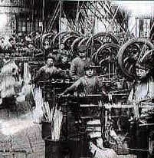
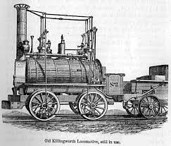
古い資本主義の終焉
産業革命による
社会構造の変化
資本家と
労働者の対立
Notes:
20世紀の初頭は、長く続いた古い形の資本主義、すなわち資本家が労働者を搾取することによって利益を得るという考え方が将に終焉を迎えようとしている過渡期でもありました。 産業革命による社会構造が大きく変化し、本来ならば皆に幸せをもたらすはずの資本主義が、資本家と労働者の間で大きな格差を生み、それが対立に発展して一触即発の危機的状態を生み出していたのです。
政治も経済も従来型の資本主義を継続できるのか、それとも社会主義や共産主義に転向すべきかの決断を迫られた時期でもありました。

Slide 3
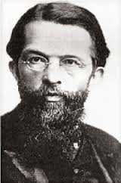
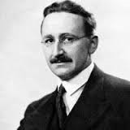
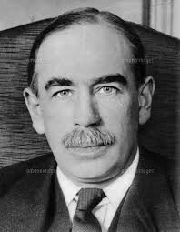
オーストリア学派
フレデリック・ハイエク
カール・メンガー
ジョン・ケインズ
Notes:
当時これに立ち向かう改革の中心的役割を果たしていたのは、カール・メンガーの流れをくむ経済学者のグループであるオーストリア学派の人たちでした。この学派の考え方は極めて幅が広く、その後長期にわたって産業界に影響を及ぼし続けます。1905年から起こったロシア革命は、オーストリア学派の左派のグループが引き金になったと言われていますし、シェルドンは正統派の一人でした。
1938年頃から始まったニューディール政策に代表されるジョン・ケインズの修正資本主義、
さらに現在主流を占めつつある、すべてを市場経済の流れに任せようというハイエクの新自由主義も、オーストリア学派の流れから発展したものです。

Slide 4
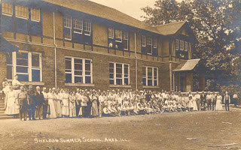

Sheldon School Chicago 1902年
Notes:
アーサー・フレデリック・シェルドンは1902年にシェルドン・スクールを創立して、純粋な経営学者の立場から、経営学、特に販売学を教えました。そして、その根底となったのが、当時まだ日の目をみなかった修正資本主義的な考え方でした。
ただ後日修正資本主義を広めたジョン・ケインズとの大きな違いは、ケインズが政府の政策として、強制的に実施させたのに反して、シェルドンは経営者の自発的意思としてこれを推奨したことです。
純粋な経営学の理念から生まれたシェルドンの「 He profits most who serves best 」というモットーは、真摯に経営学を学ぼうとする実業家から高い評価を受け、シェルドン・スクールは受講生で溢れました。
文献によると1921年のシェルドン・スクールの卒業生は年間26万人と記されています。ロンドンとシドニーの分校を開設し、シェルドンの没後も学校は活動を続け、最後の教科書は1946年に発行されていますから、卒業生は優に100万人を超えるものと思われます。

Slide 5
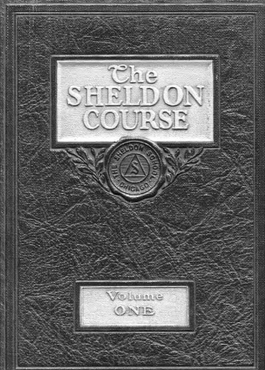
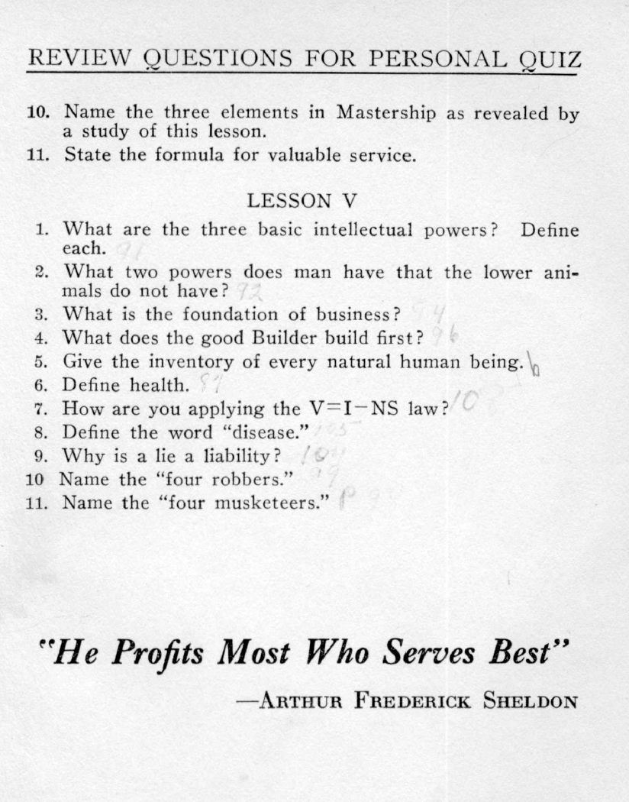
Notes:
シェルドンが執筆した一番古い文献は1902年に発行された「シェルドン・コース」という12巻1500ページの通信教育の教科書ですが、各巻の最後のページは、全て He profits most who serves best という言葉で結ばれてるのが特徴的です。
私たちが日常使っているHe profits most who serves bestというフレーズは、これを借用しているのです。

Slide 6
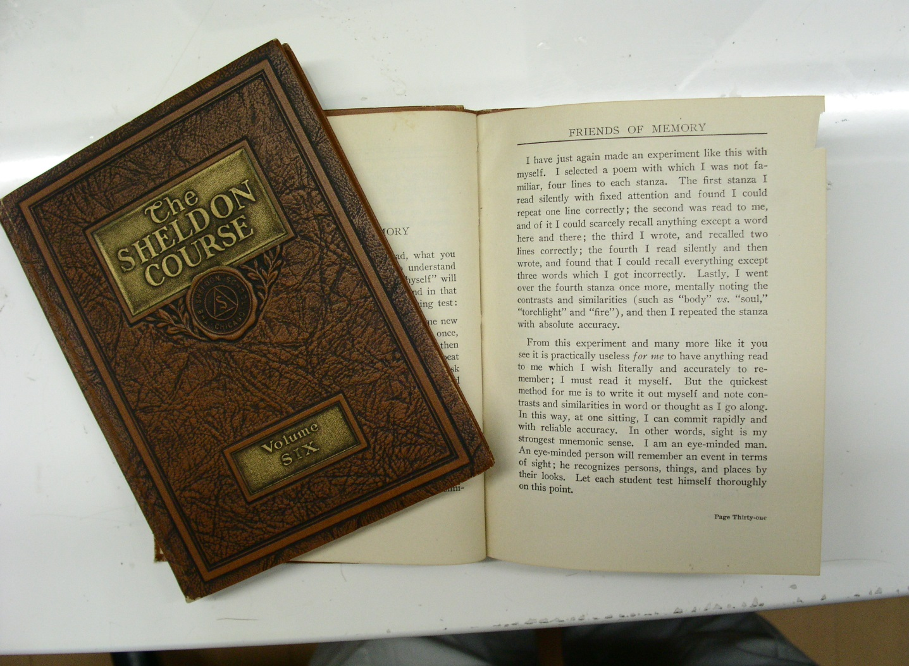
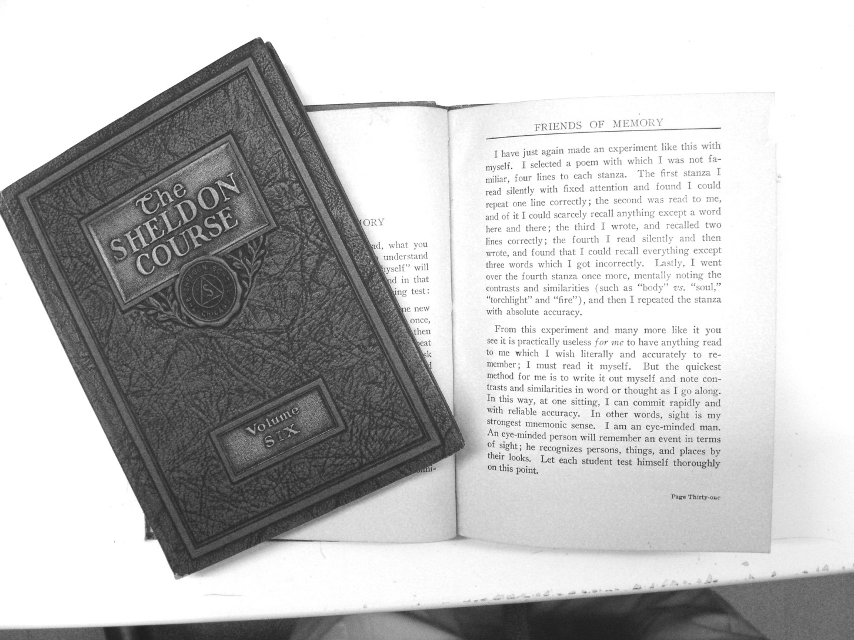
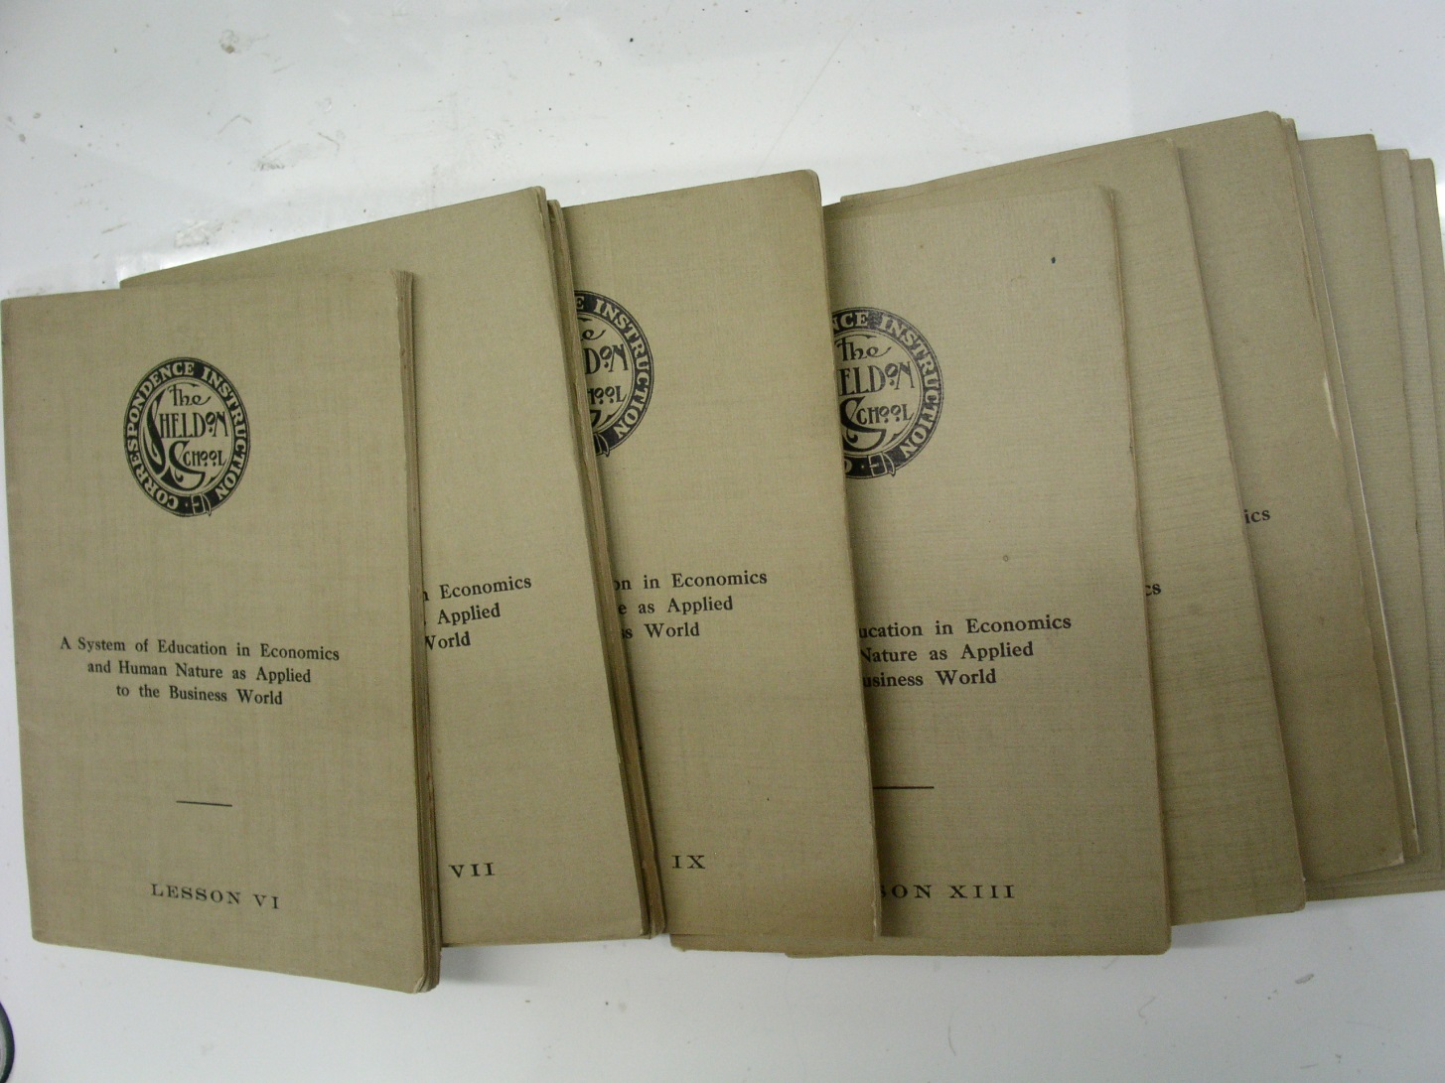

Notes:
シェルドンの理念を理解するためには、まず本人が書いた一時文献に触れて、それを解析することから始めなければなりません。インターネットを駆使して、シエルドンが書いた本のすべてを集めることに成功しました。単行本は僅かで、ほとんどが1000ページ単位の教科書であったため、重複記載をしている部分もかなりあり、なんとか 「sheldonism 」の概要だけ把握することができました。
すべての文献は「源流アーカイブス」で公開していますし、「シェルドン・コース」全12巻は小西宗十(佐世保北RC)、海寶勘一(千葉西RC)，および私の共同翻訳で、邦訳が完成していますから、ぜひお読みください。
さらに重ねてお願いしたいことは、シェルドンの文献を読破したうえで、「 He profits most who serves best 」について語り合ってください。 二次文献を参考文献にしてシェルドンを語ることが、間違った 「sheldonism 」を植え付けられる原因になるからです。

Slide 7
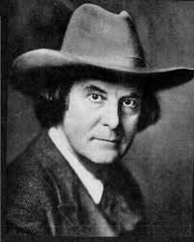

エルバート・ハーバード
Notes:
先般、「ガルシアへの手紙」や数々の名言を残した有名な、作家･教育者であるエルバート・ハーバードが、特にシェルドンの業績を湛えて書いた小冊子を発見しましたので、その一部をご紹介します。
ハーバードがミシガン大学に籍を置いていたこと、シェルドンが10歳ほど年下であることを考えると、彼らは多分、子弟の関係にあったことと推察されます。ハーバードは社会的、経済的、国内的、政治的、精神的、精神的な自由を信じ、自らをアナキストと自認し、「私はアナキストである。シェルドンもアナキストである。すべての善良な人はアナキストである。教養を持ち、親切な紳士淑女は、すべてアナキストである。その中でもイエス・キリストは典型的なアナキストである。」
「アナキズムは、国家や権威の存在を望まず、不必要、有害であると考え、その代わりに国家のない一つのまとまった政治思想社会や政治思想や個人主義や自由主義の流れを汲むものなど、時には相互に衝突する多数の潮流の総称なのである。」と述べています。
シェルドンの経営学の理念は当時の共和党政権の政策に合致しませんから、アナキストの範疇に入るわけですが、一般の人からは社会主義者とみられていたのかもしれません。シェルドンが共和党に属していたか、民主党に属していたかは不明です。

Slide 8

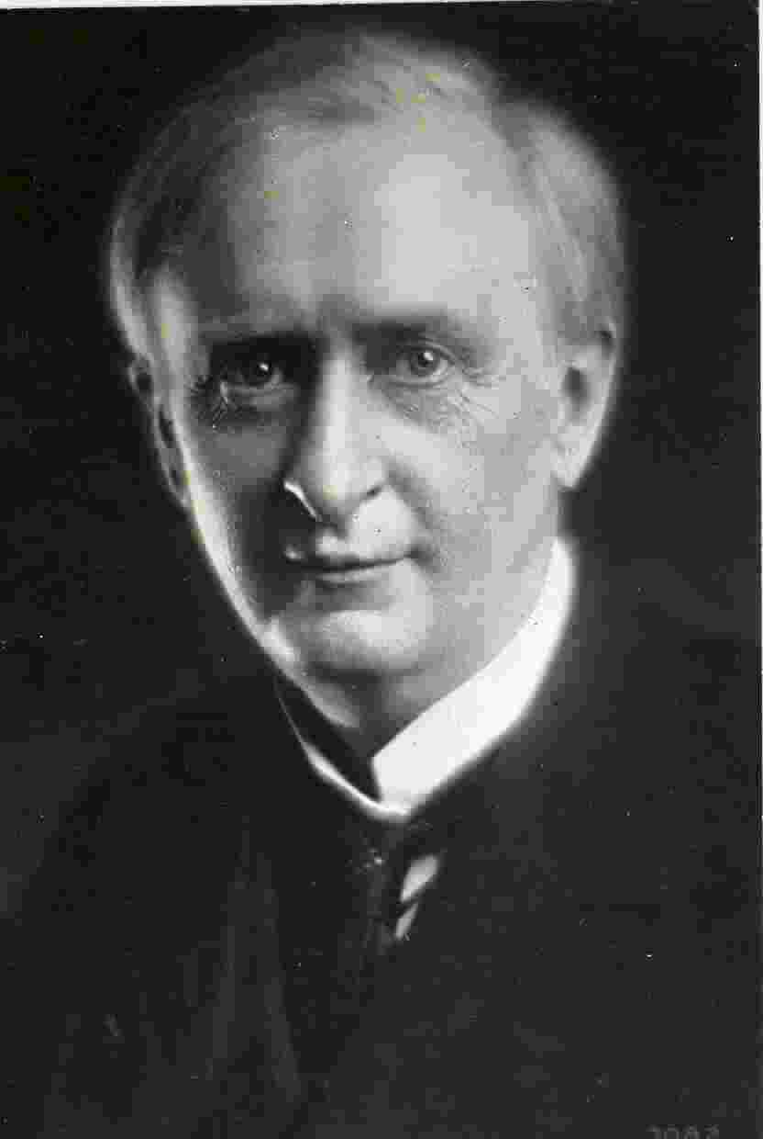
He profits most who serves best
Do unto others as you would have them
do unto you
黄金律は
万国共通の哲学
アーサー・シェルドン
Notes:
シェルドン・スクールがモットーとして選んだ言葉は「 He profits most who serves best 」であり、このモットーは黄金律である「do unto others as you would have them do unto you 」すなわち、「あなたが他人からしてもらいたいことを、先に他人にしてあげなさい。」ということであり、当時の共和党の政策とは、真っ向から対立するものでした。自分一人で儲けるのではなく、その事業に関係した人と利益を公正に再配分し、自分が儲けることよりも他人が利益を得ること優先することによって、後から利益が何倍にもなって還元されることを説きました。

Slide 9


正しい質・量・管理の方法
正しい言葉の質、適切な商談の量
正しい接客態度、顧客に対する態度
製品の品質、適正な価格設定
従業員の商品知識、豊富な商品、設備投資
適正な広告、売った商品に対する責任
これらのサービスが継続的に
利益をもたらす顧客を確保する
Notes:
すべての事業所には正しい「質・量・管理の方法」が適用されなければなりません。
良いセールスマンには正しい言葉の質、適切な商談の量、顧客に対する態度が問われますよい製造業者には、売る製品の品質、適正な価格設定、十分な設備投資、従業員の豊かな商品知識が求められます。
更に、適正な広告や売った商品に対して責任を持つ必要もあります。
こういった配慮の一つ一つが信用として、リピーターとなる顧客を確保するのです。
従業員を雇っている会社は、そのスタッフによって会社全体が評価されることを、忘れてはなりません。

Slide 10
健全な労使関係
経営者の責務
適正な報酬
労働環境 安全・福利厚生・生活保障
従業員教育
従業員の責務
最善を尽くした労働
過失防止
会社の管理運営への協力
Notes:
良好な労働環境を提供するのは資本家の責務であると考えて、適正な報酬を支払うこと、安全、福利厚生、社会保障、快適な生活を保証すること、教育の機会を与えることが必要です。資本家が利益を独占するのではなくて、従業員や取引に関係する人たちと適正に再配分することが継続的に利益を得る方法なのです。
企業がグローバル競争に勝つために、有能な人たちは正規雇用者としてしっかり確保する代わりに、単なる労働力として使う人たちを低賃金で雇うということは、シェルドンの理念に反する行為です。
従業員の雇用主に対する責務は、最善を尽くして働くこと。過失を最小限におさえること。会社の管理運営に協力することが要請されます。
雇用主と従業員がこの三種類の責務をお互いに果たすことが、会社の発展に繋がるのです。
そして、会社は誰のためにあるのかをよく考えなければなりません。会社や従業員のためのM&Aは会社経営の正当な行為の一つかも知れませんが、経営者が儲けるためのM&Aは、許されるべき行為ではありません。

Slide 11


ロータリアンの政治的傾向
ロータリアン支持者 8.24%
民主党
共和党
ロータリアン支持者 72.5%
Notes:
当時は共和党の保守的な政権が長期間続いた時期でもありました。共和党の基本的な考え方は、自由競争を前提として、すべてを自己責任で完結することでした。警察に頼らないために銃を持ち、無駄な経費を抑えるために小さな政府を志しました。
更に伝統的にロータリアンは共和党支持者が多く、歴代の大統領も極く一部を除いてロータリアンが当選していました。それにも関わらずシェルドンは、後日民主党が採択する経済政策を採用し、それが大きな経済効果を表したので、政府やRIとの間で板挟みになり、それが退会の引き金になったのかも知れません。

Slide 12

Service, not self
1905年 ミネアポリス・パブリシティ・クラブ設立
1910年 ミネアポリス・ロータリー・クラブ設立
2005年 AD Fed MN 100周年記念
“ Service, not self “ は広告業界の相互扶助団体であった、ミネアポリス・パブリシティ・クラブのモットーをそのまま引き継いだもの
Notes:
1905年にミネアポリスに広告業界の相互扶助クラブである、ミネアポリス・パブリシテイ・クラブが創立され、このクラブのモットーが Service, not self でした。このモットーは約180名いたミネアポリス・パブリシテイ・クラブの会員を大量にスカウトして、1910年に創立されたミネアポリス・ロータリークラブに引き継がれたと言われています。
余談ながらミネアポリス・パブリシテイ・クラブはその後、AD Fed MN ミネソタ広告連盟と名称変更をして、順調に活動を展開し、2005年には創立100周年を迎えたことがウエブサイトで報告されています。
この事実から、「 Service, not self 」というモットーは、お互いに会員同士が取引によって儲けあおうという、物質的相互扶助のモットーであり、それをパブリシテイ・クラブからロータリークラブが引き継ぎ、フランク・コリンズはそれをロータリークラブの連合会で発表したに過ぎないことが解りました。大会の数か月前、シェルドンはコリンズと会い、この二つのモットーの意味のすり合わせを試みた模様ですが、全く異質のモットーであり、双方の次元が余りにも違い過ぎたため、コリンズは会員同士の相互扶助によって取引が拡大されたことを延々と述べただけで、二つのモットーの共通点として纏めあげたかった道徳律「do unto others as you would have them do unto you」の精神は、コリンズのスピーチからは引き出すことはできませんでした。
従って、このモットーを過大に評価する必要はありません。

Slide 13
二つの思考の葛藤
シェルドンの思考
資本主義を正常な形に戻すためには、正しい経営学に則った企業経営をする必要がある。
シェルドンの職業奉仕理念との乖離
マルホランドRI元会長
ボランティア活動に生きがいを見出したグループの出現
Notes:
シェルドンは危機的な局面を迎えつつある資本主義を正常な形に戻すためには、正しい経営学に則った企業経営をする必要があると考えました。そのために考え出した手法が「 He profits most who serves best 」のモットーとそれに付随する数々の職業奉仕活動の実践でした。アナキスト呼ばわりされながらも、彼の考え方に共感して、経営方針を転換した人は一様に事業を伸ばしました。
金が溜まりはじめると、贖罪の意味も含めて、チャリティ事業に走る人が現れます。中にはボランティア活動に生きがいを見出したグループも現れました。特に1914年にRI会長を務めたマルホランドは、社会的奉仕活動の実践こそロータリーの役割だと主張して、身体障害児対策に熱心に取り組みました。
経済学者の間では著名な存在であったシェルドンも、ロータリーの社会では、クラブ会長すら務めたことのない、一介のロータリアンに過ぎませんでした。元RI会長の強い影響を受けたボランテイァ派は、一気にその勢力を伸ばしていきました。

Slide 14

ボランティア活動の台頭
Service, not self
Service before self
Service above self
両雄を会い並べようとする努力も水泡に帰す
決議23-34
He profits most who serves best と Service above self の双方をモットーとする動き
Notes:
ボランティア活動を現すモットーが次から次へと生まれました。前述の「 Service, not self 」に続いて「 Service before self 」などの言葉遊びのようなモットーも出て、結局1920年に「 He profits most who serves best 」と「 Service above self 」が正式に二つのモットーとして使われることになります。
この頃から、正しい経営学に基づいて事業を健全に運営しようとして、ロータリー運動に参加しょうとする人は徐々に減少し、エリート意識をもったボランティア活動派としてロータリーに在籍する人が増えてきました。
1923年にはこの双方の主張に決着をつける「決議23-34」が決議されますが、ボランティア派にとって大きな収穫は、「 Service above self 」に対して「他人のことを思い遣り、他人のために尽くす活動」というお墨付きを得て、双方がモットーとして正式に認められたからです。
経済学者としてまた教育者として不動の地位を築いていたシェルドンにとっては、アナキスト呼ばわりされることよりも、経済界の専門家が一様に高く評価している「 Sheldonism 」の理念について、素人集団に過ぎないロータリーの内部から批判を受けることの方が、不愉快きわまりないことであったと思われます。1921年のエジンバラでの演説を最後にロータリーとは完全に手を切って、それ以後は、悠々自適自らのライフワークである経済人の育成に没頭します。

Slide 15
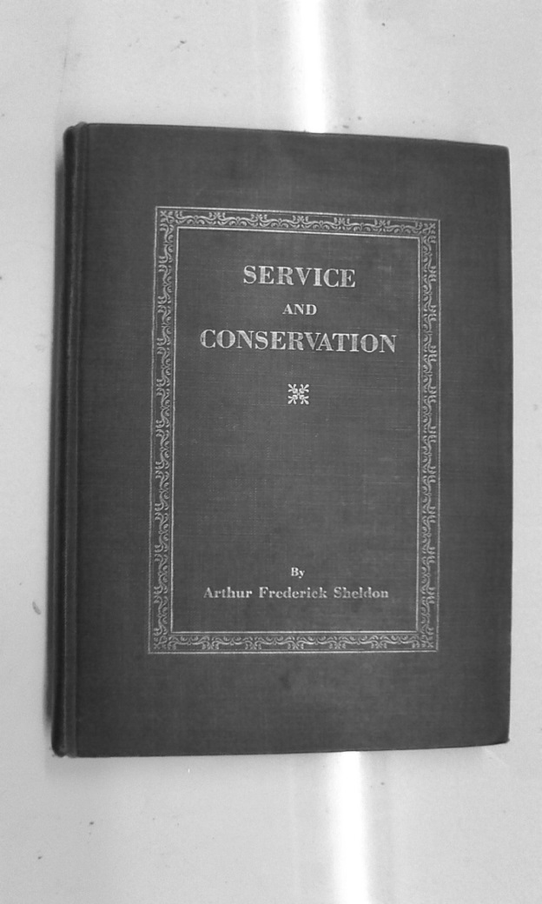
1929年 世界大恐慌
1930年 シェルドン 退会
1930年 「奉仕の原則と保全の法則」出版
1935年逝去
1946年に発刊された、
シェルドン・スクールの
教科書が残されている。
Notes:
今やロータリーは「 Service above self 」をモットーとする人道的奉仕活動を主流とするボランティアが多数派を占める団体と化してしまいました。
かつては相互扶助と親睦に明け暮れていたロータリアンに、本来の経営学の実践例として教えられたシェルドンの職業奉仕を語る人もめっきり減ってしまいました。
ロータリーの真の存在価値を説こうと思うのならば、それは経営学を基本として構築されたものであることを理解し、「 Sheldonism 」の奉仕理念のもとで、経営学の専門家集団として原点回帰に励むべきであることを理解させなければならないのです。
正しく職業奉仕を実践することによって得た利益を、ボランティア活動の原資にするのならいざ知らず、異なった目的で設立した団体を募金活動や人道的奉仕活動の実践活動に使うのはいささか無理がありも何れの日にか破たんします。
「 He profits most who serves best 」はロータリーという狭い社会に留まらせるモットーではありません。経営学の原点として、広く経済人に浸透させるべきモットーです。
さらに、コンピューター工学を駆使しても利益を上げることのみを目的とした、ハイエクなどの新自由主義に打ち勝つためにも、さらに「 Sheldonism 」の奉仕理念をリニューアルして、より強固なものにしていく必要があります
社会のニーズに応えるためには「 Service above self 」は欠かすことのできない実践哲学です。しかし、この「他人のことを思い遣り、他人のために尽くす活動」も、「 He profits most who serves best 」というロータリーの原点が存在してこそ、初めて本領を発揮できるのです。

Slide 16
1929年 世界大恐慌
1930年 シェルドン退会
1935年 シェルドン逝去
1938年 ニューディール政策
1945年 第二次世界大戦によって景気回復
戦後のロータリーはボランティア組織として大きな発展を遂げる
Notes:
1929年に世界大恐慌が起こります。それに伴って政権交代が起こり、共和党のフーバーから民主党のルーズベルトに変わります。ジョン・ケインズは政府の経済顧問として正式に修正資本主義を採用し、ニューディール政策を実行します。シェルドンの経営理念が政府の政策として実施されたわけですが、これによって景気が改善されたわけではありません。日本が標的にされて、止む無く起こった第二次世界大戦によってアメリカの景気は回復します。日本も朝鮮戦争が契機になって成長への道を歩みます。なんとも皮肉なことです。
戦後のロータリーは、ボランティア組織として、飛躍的な発展を遂げます。理論的抗争は影を潜め、「 He profits most who serves best 」は存廃の危機を何度も迎えながら下り坂を転がり落ちる一方で、「 Service above self 」はRI会長テーマにも格上げされ、ロータリーを称して世界最大のNPO団体とまで豪語する会長や、ポイント制度を作って会員同士の取引に便宜を図ろうという会長まで現れる始末です。
もはや正確に「Sheldonism」を説く人は皆無に近くなりました。
その一方で新資本主義に弄ばれて、長高速のコンピューターに操作された投資に一喜一憂する人が激増してきました
刹那的な利益に捕らわれず、100年前にすでに学問として完成した、「Sheldonism」に回帰したロータリー・ライフを思い起こす必要があるのではないでしょうか

Slide 17
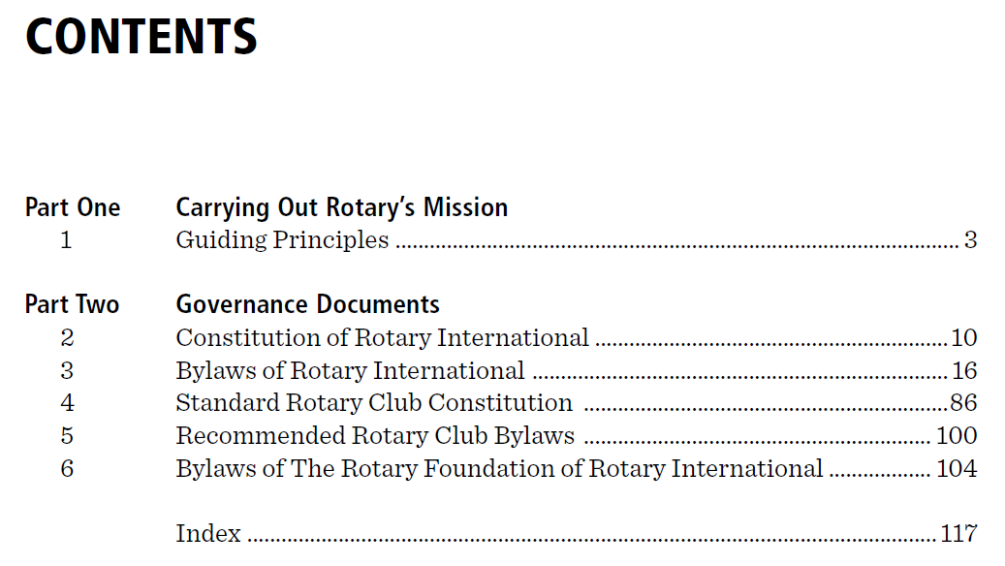
２０１６ MANUAL OF PROCEDURE
Notes:
新しい手続き要覧がでました。総ページ123のうち、定款・細則を除外すると本文は僅か10ページというお粗末極まりないものです。昔誰かが般若心境に例えた人がいましたが、これでは枕にもなりません。

Slide 18
クラブ自治権の完全施行
      RI定款・細則、クラブ定款に背馳しない限り、クラブは自由に細則を制定することができる。
      委員会構成、奉仕活動の決定などクラブ管理運営のほとんどはクラブが独自に決めることができます。
Notes:
RIがあれこれとクラブに指示することを断念したことを意味すると考えれば、絶好のチャンスが到来したとも言えます。幸い、定款も大幅に合理化されていますから、これを機会にクラブ細則を大幅に改正して、シェルドンの奉仕理念に基づいた、本来の意味のロータリーライフが取り戻せるようにしようではありませんか。ゆめゆめ安易な方向に変えないことが大切です。クラブライフの閾値があがれば優秀な人材が集まってきます。
各クラブが努力して、模範的なクラブ細則を作り、お互いに情報を交換しようではありませんか。

